Slide 1
CLASE DE CIENCIAS NATURALES
MUY BUENOS DÍAS, HOY ESTAMOS A: MAYO 20 DE 2020
CONOZCAMOS SOBRE:
“LOS ECOSISTEMAS TROPICALES”

Slide 2
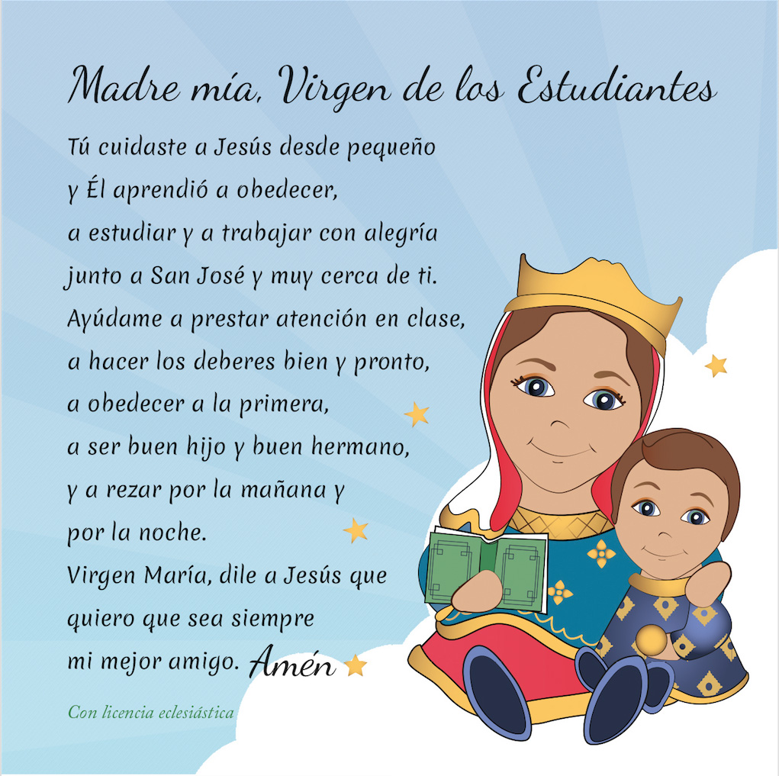

Slide 3
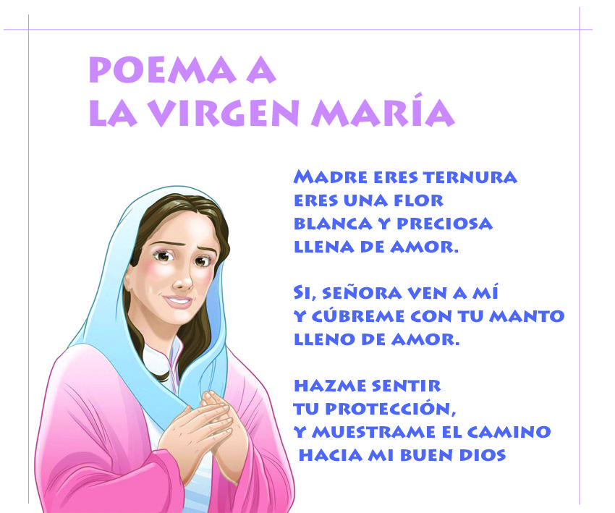

Slide 4
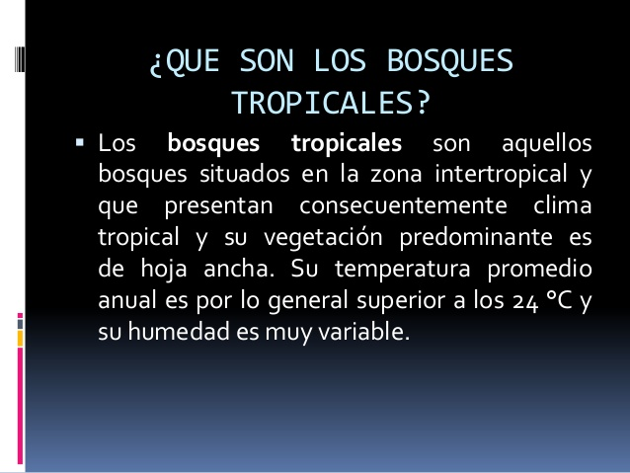
ESCRIBE Y DIBUJA EN TU CUADERNO LAS DIAPOSITIVAS DE LA 4 A LA 8

Slide 5
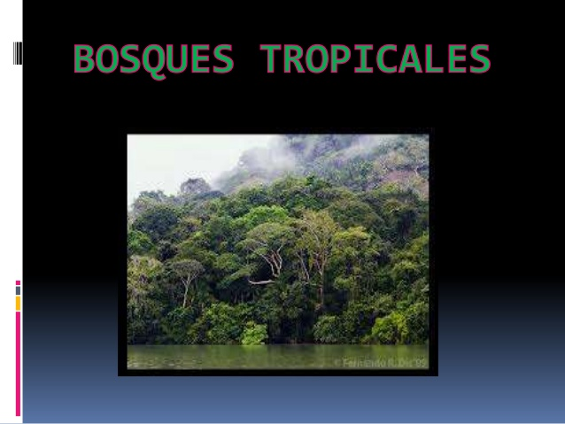

Slide 6
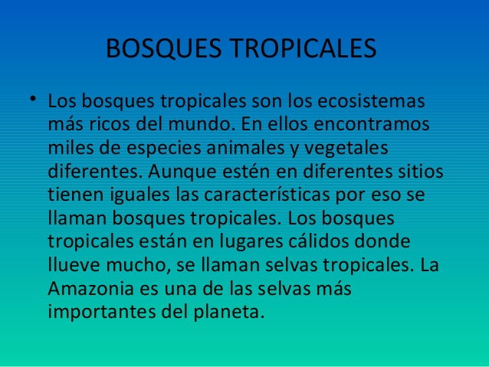

Slide 7
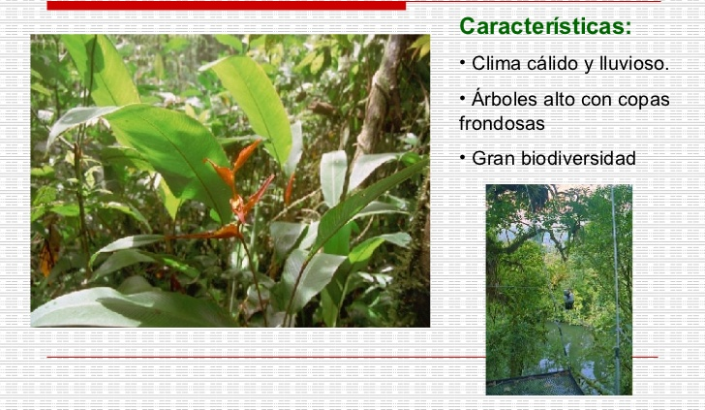
CARACTERÍSTICAS DEL BOSQUE TROPICAL

Slide 8
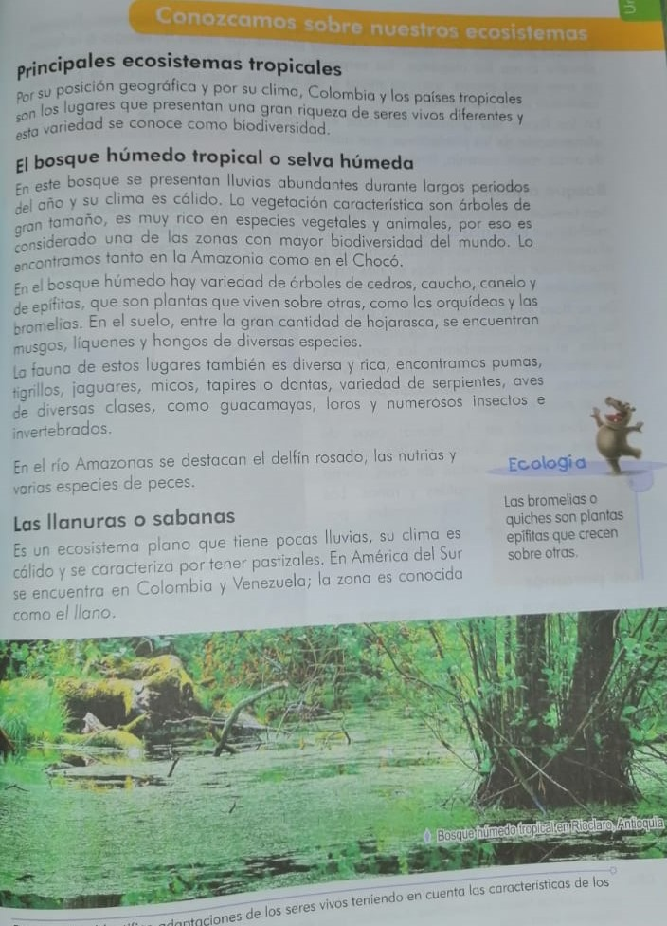
AHORA ESCUCHA CON ATENCIÓN PARA QUE LUEGO PUEDAS DESARROLLAR LAS ACTIVIDADES PROPUESTAS. SUBRAYA CON RESALTADOR LO MÁS IMPORTANTE. PÁGINA 355 HASTA LA 358.

Slide 9
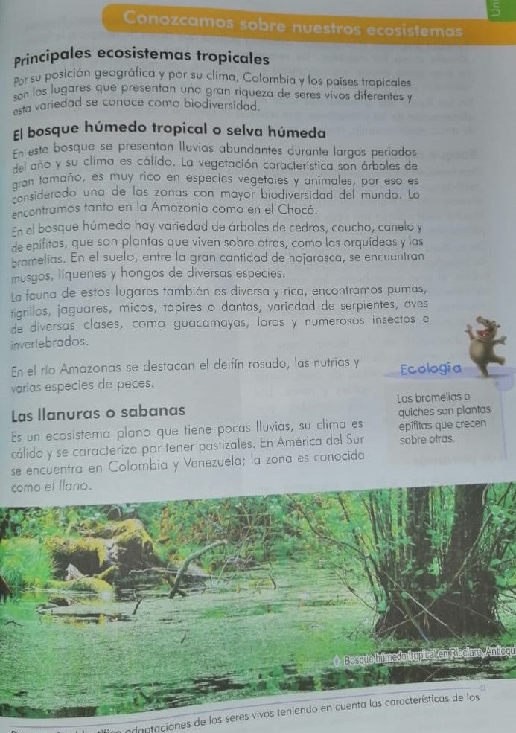

Slide 10
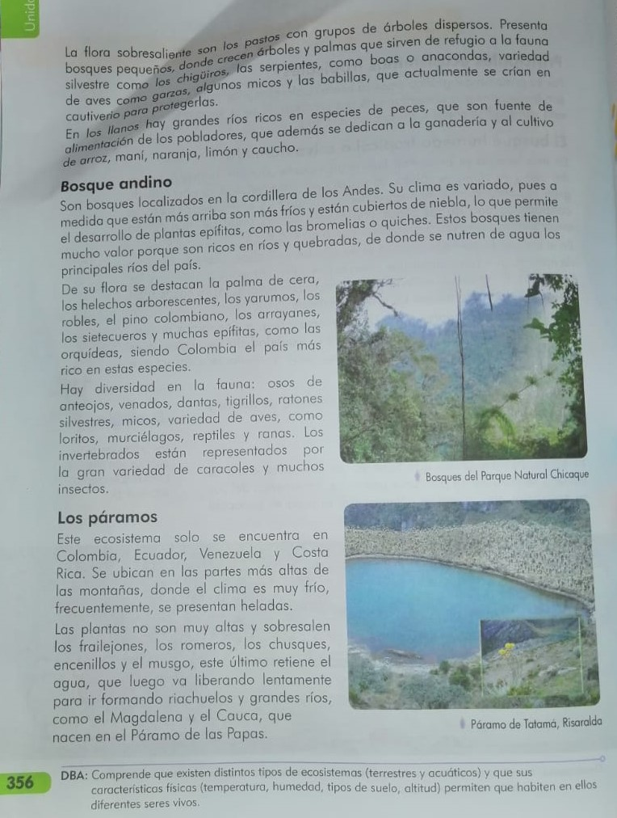

Slide 12
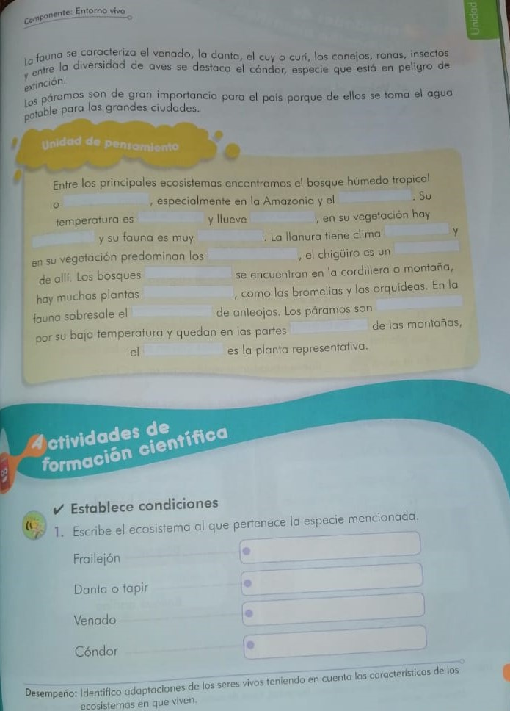

Slide 14
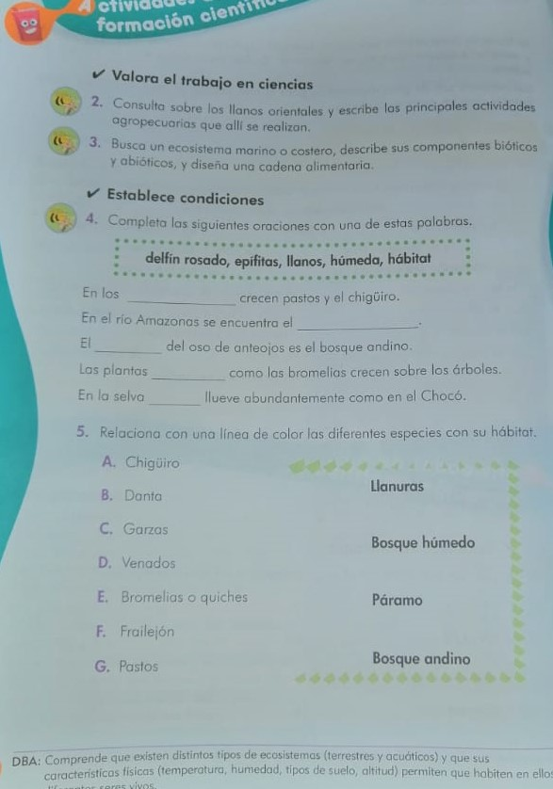

Slide 16
AHORA DESCANSA, REALIZA UNA PAUSA ACTIVA
QUE TENGAS UNA EXCELENTE TARDE Y DIOS TE ACOMPAÑE…

